Slide 1
أوراق عمل وحدة
يُنسق الزهور والهدايا

Slide 2
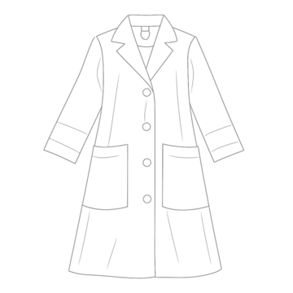

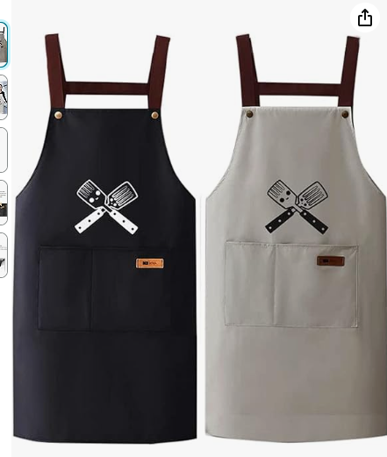
الدرس الاول
المعيار | المخرج | عنوان الدرس | الوحدة
يلتزم بلبس الزي الخاص بالعمل | يلتزم بشروط واجراءات الامن والسلامة في مكان العمل | زي العمل | يُنسق الزهور والهدايا
السوال الثاني:ضع دائرة حول الزي الصحيح للعمل
السوال الأول :يا صغيري هيا نلون القفازات باللون الأصفر

